Slide 1
Köyhyys ja lapsen oikeudet
Pentti Arajärvi
Lapsiasiakeskustelu
2.5.2017

Slide 3
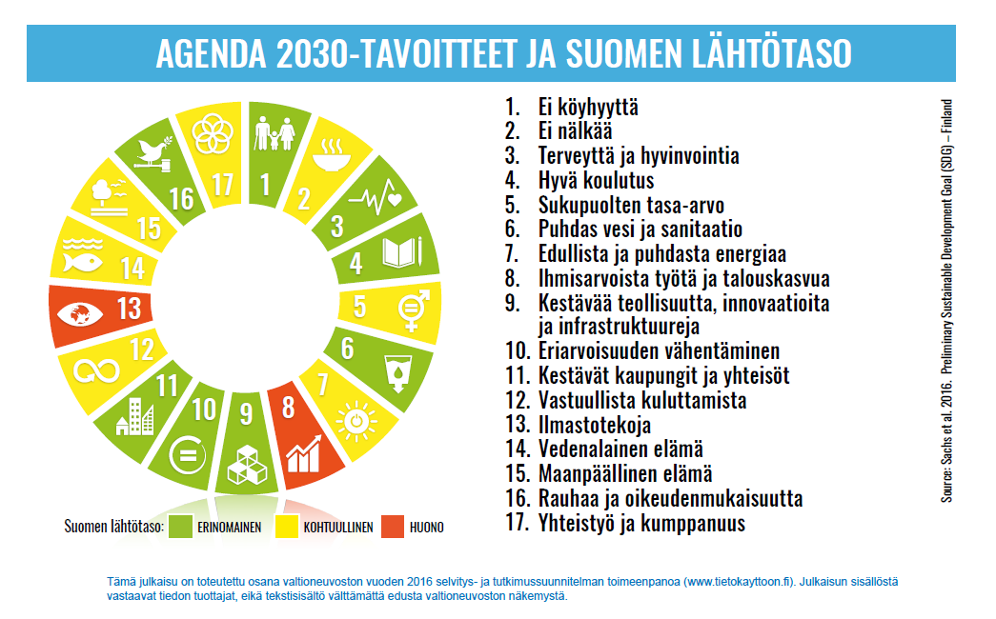
SYKE/DEMOS Policy Brief 2016

Slide 4
Perusoikeudet toimeentulo ja palvelut
PL 19 § Oikeus sosiaaliturvaan Jokaisella, joka ei kykene hankkimaan ihmisarvoisen elämän edellyttämää turvaa, on oikeus välttämättömään toimeentuloon ja huolenpitoon. Lailla taataan jokaiselle oikeus perustoimeentulon turvaan työttömyyden, sairauden, työkyvyttömyyden ja vanhuuden aikana sekä lapsen syntymän ja huoltajan menetyksen perusteella. Julkisen vallan on turvattava, sen mukaan kuin lailla tarkemmin säädetään, jokaiselle riittävät sosiaali- ja terveyspalvelut ja edistettävä väestön terveyttä. Julkisen vallan on myös tuettava perheen ja muiden lapsen huolenpidosta vastaavien mahdollisuuksia turvata lapsen hyvinvointi ja yksilöllinen kasvu. Julkisen vallan tehtävänä on edistää jokaisen oikeutta asuntoon ja tukea asumisen omatoimista järjestämistä.

Slide 5
Ihmisoikeudet
Sosiaaliset oikeudet
Ihmisoikeuksien julistus
Kansalaisoikeuksia ja poliittisia oikeuksia koskeva kansainvälinen yleissopimus (26 art. yleinen yhdenvertaisuus)
Euroopan ihmisoikeussopimus (12 lisäptk, yleinen yhdenvertaisuus)
Euroopan sosiaalinen peruskirja (12 art. sosiaaliturva,
luomaan, ylläpitämään, kehittämään
ESP 13 art. vähimmäisturva, 14 art. palvelut)
Taloudellisia, sosiaalisia ja sivistyksellisiä oikeuksia koskeva kansainvälinen yleissopimus
9 art. Luodaan sosiaaliturva
2 art. sitoumus toimia käytettävissä olevin voimavaroin, soveltuvat keinot ja lainsäädäntötoimenpiteet, asteittain ja kokonaan
Heikentäminen
Taloudellinen perusta
Suunnitelmallisuus
Ei syrjiviä
Ydinsisältö säilyy

Slide 6
Lapsen oikeuksien sopimus
Lapsen etu
Lapsen erityiset oikeudet
Suojelu
Osallistuminen
Osallisuus
4 artikla
Sopimusvaltiot ryhtyvät kaikkiin tarpeellisiin lainsäädännöllisiin, hallinnollisiin ja muihin toimiin tässä yleissopimuksessa tunnustettujen oikeuksien toteuttamiseksi. Taloudellisten, sosiaalisten ja sivistyksellisten oikeuksien toteuttamiseksi sopimusvaltiot ryhtyvät mahdollisimman täysimääräisesti tällaisiin toimiin käytettävissä olevien voimavarojensa mukaan ja tarvittaessa kansainvälisen yhteistyön puitteissa.
26 artikla
1. Sopimusvaltiot tunnustavat jokaisen lapsen oikeuden nauttia sosiaaliturvasta, mukaan luettuna sosiaalivakuutus, ja ryhtyvät välttämättömiin toimiin tämän oikeuden täydeksi toteuttamiseksi kansallisen lainsäädäntönsä mukaisesti.

Slide 7
Lapsen elatus
Vanhemmat vastuussa 18 vuoden ikään, opiskelevan lapsen osalta pidempäänkin
Lapsiperheiden tuen muotoja
Lapsilisä
Äitiysavustus
Vanhempainpäivärahat
Lasten kotihoidon ja yksityisen hoidon tuki
Työttömyysturvan ja eläkkeiden lapsikorotukset
Lapseneläkkeet
Elatustuki
Vammaistuet
Erityishoitoraha
Opintotuen korkoavustus
Sotilasavustuksen eräät osat
Elatusvelvollisuusvähennys
Toimeentulotuen lapsiosat
Lastensuojelulain
Sosiaali- ja terveyspalvelut
Työllisyyden hoito
Koulutus

Slide 8
Lastensuojelulaki
35 §
Toimeentulon ja asumisen turvaaminen
Kun lastensuojelun tarve oleelliselta osin johtuu riittämättömästä toimeentulosta, puutteellisista asumisoloista tai asunnon puuttumisesta tai kun mainitut seikat ovat oleellisena esteenä lapsen ja perheen kuntoutumiselle, kunnan on viivytyksettä järjestettävä riittävä taloudellinen tuki sekä korjattava asumisoloihin liittyvät puutteet tai järjestettävä tarpeen mukainen asunto.
76 a §
Asumisen ja toimeentulon turvaaminen jälkihuollossa
Kun riittämätön toimeentulo, puutteelliset asumisolot tai asunnon puuttuminen ovat olennaisena esteenä jälkihuollon piirissä olevan lapsen tai nuoren kuntoutumiselle, kunnan on viivytyksettä järjestettävä riittävä taloudellinen tuki sekä korjattava asumisoloihin liittyvät puutteet tai järjestettävä tarpeen mukainen asunto.

